Slide 1
Diálogo interinstitucional
para dar respuesta a la situación
de Inseguridad Alimentaria y Nutricional
en la Región Trifinio
Junio 2020

Slide 2
Objetivos del Dialogo
Identificar potenciales fuentes de financiamiento para poyar las acciones de respuesta:
Para la ayuda humanitaria.
Para la contención de la enfermedad
Para la recuperación de medios de vida.
Establecer un mecanismo de coordinación territorial entre Mancomunidades – Gobiernos Locales y Entidades Nacionales, para coordinar la respuesta:
Organización de la información.
Identificación de comunidades en situaciones criticas.
Coordinación de la ayuda.
Elaboración de una propuesta de Estrategia de Desarrollo Integral y Recuperación de medios de vida.

Slide 3
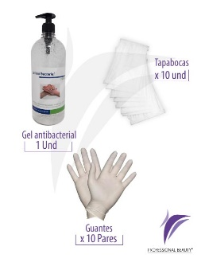
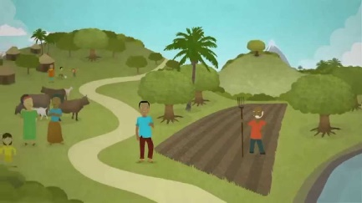

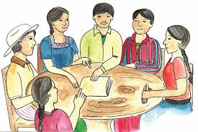
CONTENCIÓN SANITARIA
RESPUESTA ALIMENTARIA
RECUPERACIÓN DE MEDIOS DE VIDA
DESARROLLO INTEGRAL COMUNITARIO

Slide 4
PLATAFORMA TERRITORIAL DE COORDINACION INTERINSTITUCIONAL
Nivel Trinacional Mancomunidad Trinacional Comisión Trifinio | PAIS | ENTIDAD
 | Guatemala | Gobiernos Locales
 |  | Mancomunidad Copan Chorti
 | Honduras | Gobiernos Locales
 |  | Mancomunidad Guisayote
 | El Salvador | Gobiernos Locales
 |  | Asociación Cayaguanca

Slide 5
Población afectada:
POBLACION AFECTADA - FASES
CRISIS Y EMERGENCIA ALIMENTARIA
POBLACION NO CUBIERTA (40%)
- 3,895 familias
Emergencia Alimentaria
11,125 Familias
23,915 familias
Crisis Alimentaria

